Slide 1
LIÊN KẾT CÁC CÂU TRONG BÀI BẰNG CÁCH LẶP TỪ NGỮ
TRANG 71

Slide 2

KHỞI ĐỘNG

Slide 3
Câu hỏi: Điền vào chỗ chấm cặp từ thích hợp:
“Dũng … đi học về, Huy … gọi đi đá bóng.”
A. vừa … đã
B. càng…càng
C. bao nhiêu…bấy nhiêu
D. vừa … vừa

Slide 4

Câu hỏi : Cặp từ “nào…ấy” được gọi là:
A. Quan hệ từ
B. Cặp quan hệ từ
C. Cặp từ hô ứng
D. Tất cả đáp án trên đều sai

Slide 5
Câu hỏi : Đâu không phải là cặp từ hô ứng?
A. sao … vậy
B. không những … mà còn
C. nào … ấy
D. bao nhiêu … bấy nhiêu

Slide 6
Câu hỏi : Có thể nối các vế câu ghép bằng cách nào:
A. Nối trực tiếp bằng dấu câu
B. Nối bằng quan hệ từ
C. Nối bằng cặp từ hô ứng
D. Tất cả đáp án trên

Slide 7
LIÊN KẾT CÁC CÂU TRONG BÀI BẰNG CÁCH LẶP TỪ NGỮ
TRANG 71

Slide 8
MỤC TIÊU
1. Nhận biết được những từ ngữ được lặp lại dùng để liên kết câu. Hiểu tác dụng của việc lặp từ ngữ.
2. Sử dụng cách lặp từ ngữ để liên kết câu.

Slide 9
NHẬN XÉT

Slide 10
CÂU 1: Trong câu in nghiêng dưới đây, từ nào lặp lại từ đã dùng ở câu trước?
Đền Thượng nằm chót vót trên đỉnh núi Nghĩa Lĩnh. Trước đền, những khóm hải đường đâm bông rực đỏ, những cánh bướm nhiều màu sắc bay dập dờn như đang múa quạt xòe hoa.
ĐOÀN MINH TUẤN

Slide 11
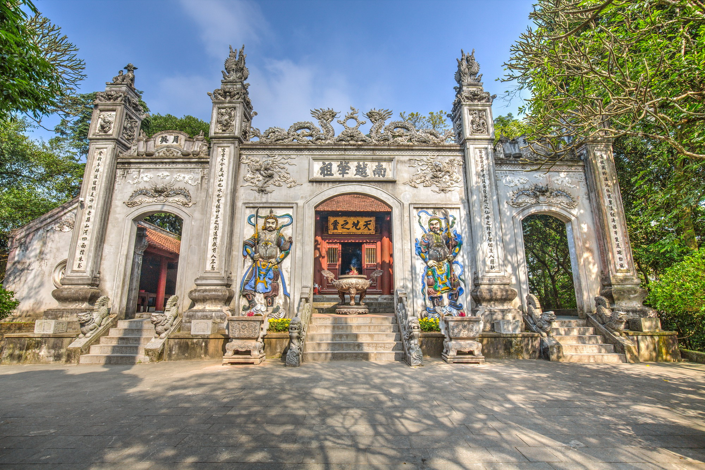
Notes:
Tương truyền rằng thời Hùng Vương, Vua Hùng thường lên đỉnh núi Nghĩa Lĩnh để tiến hành nghi lễ tín ngưỡng của cư dân nông nghiệp thờ trời đất, thờ thần lúa, cầu mong mưa thuận gió hoà, mùa màng tươi tốt, nhân khang vật thịnh.

Slide 12


Đền Thượng nằm chót vót trên đỉnh núi Nghĩa Lĩnh. Trước đền, những khóm hải đường đâm bông rực đỏ, những cánh bướm nhiều màu sắc bay dập dờn như đang múa quạt xòe hoa.
2 câu văn có quan hệ về nghĩa không?
: Vị trí của đền Thượng
: Cảnh sắc thiên nhiên nơi Đền Thượng
2 câu văn liên kết chặt chẽ với nhau về nghĩa.

Slide 13
CÂU 2: Nếu ta thay từ được dùng lặp lại bằng một trong các từ nhà, chùa, trường, lớp thì hai câu trên có còn gắn bó với nhau không?
Thượng nằm chót vót trên đỉnh núi Nghĩa Lĩnh. Trước , những khóm hải đường đâm bông rực đỏ, những cánh bướm nhiều màu sắc bay dập dờn như đang múa quạt xòe hoa.
Đền
lớp
chùa
nhà
đền
trường
Hai câu văn hoàn toàn không liên kết với nhau.

Slide 14


Đền Thượng nằm chót vót trên đỉnh núi Nghĩa Lĩnh. Trước đền, những khóm hải đường đâm bông rực đỏ, những cánh bướm nhiều màu sắc bay dập dờn như đang múa quạt xòe hoa.
Việc lặp lại từ “đền”
có tác dụng gì?
Việc lặp lại từ “đền” ở câu 2 đã tạo nên sự liên kết chặt chẽ về nội dung với câu 1.
Đây là liên kết câu bằng cách lặp từ ngữ

Slide 15
1. Trong bài văn, đoạn văn, các câu cần phải liên kết chặt chẽ với nhau.
2. Để liên kết một câu với câu đứng trước nó, ta có thể lặp lại trong câu ấy những từ đã xuất hiện ở câu đứng trước.
GHI NHỚ

Slide 16
LUYỆN TẬP

Slide 17
1. Tìm những từ ngữ được lặp lại để liên kết câu:
a, Niềm tự hào chính đáng của chúng ta trong nền văn hoá Đông Sơn chính là bộ sưu tập trống đồng hết sức phong phú. Trống đồng Đông Sơn đa dạng không chỉ về hình dáng, kích thước mà cả về phong cách trang trí, sắp xếp hoa văn.
b, Trong một sáng đào công sự, lưỡi xẻng của anh chiến sĩ xúc lên một mảnh đồ gốm có nét hoa văn màu nâu và xanh, hình đuôi rồng. Anh chiến sĩ quả quyết rằng những nét hoa văn này y như hoa văn trên hũ rượu thờ ở đình làng anh.

Slide 18

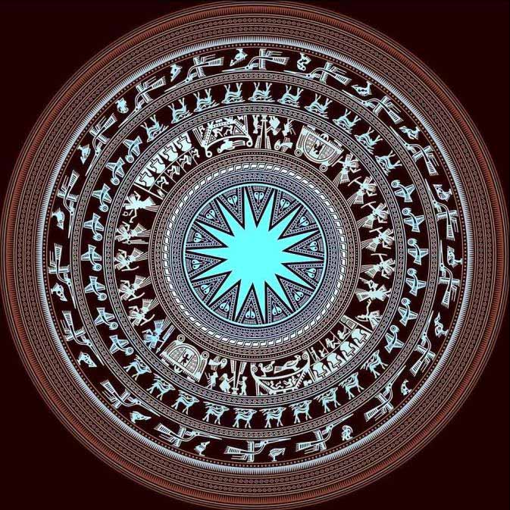
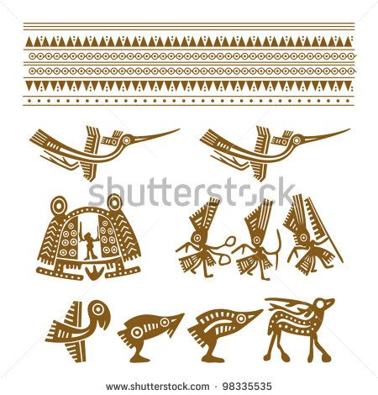

Slide 19
2. Chọn từ ngữ trong ngoặc đơn thích hợp với mỗi ô trống để các câu, các đoạn được liên kết với nhau:
Dọc theo bờ vịnh Hạ Long, trên bến Đoan, bến Tàu hay cảng Mới, những
đoàn thuyền đánh cá rẽ màn sương bạc nối đuôi nhau cập bến, những cánh buồm
ướt át như cánh chim trong mưa……………. lưới mui bằng. ……………. giã đôi mui cong.
khu Bốn buồm chữ nhật ……………. Vạn Ninh buồm cánh én. ……………. nào cũng tôm cá đầy khoang. Người ta khiêng từng sọt cá nặng tươi roi rói lên chợ. …………….
…… Hòn Gai buổi sáng la liệt tôm cá. Những con ……………. khoẻ, vớt hàng giờ vẫn giẫy đành đạch, vảy xám hoa đen lốm đốm. Những con ……………. mình dẹt như hình con chim lúc sải cánh bay, thịt ngon vào loại nhất nhì. Những con cá nhụ béo núc, trắng lốp, bóng mượt như được quét một lớp mỡ ngoài vậy. Những con ……………. tròn, thịt căng lên từng ngấn như cổ tay của trẻ lên ba, da xanh ánh, hàng chân choi choi như muốn bơi.
Theo THI SẢNH
( cá song, tôm, thuyền, cá chim, chợ )

Slide 20

Dọc theo bờ vịnh Hạ Long, trên bến Đoan, bến Tàu hay cảng Mới, những đoàn thuyền đánh cá rẽ màn sương bạc nối đuôi nhau cập bến, những cánh buồm ướt át như cánh chim trong mưa. Thuyền lưới mui bằng. Thuyền giã đôi mui cong. Thuyền khu bốn buồm chữ nhật. Thuyền Vạn Ninh buồm cánh én. Thuyền nào cũng tôm cá đầy khoang. Người ta khiêng từng sọt cá nặng tươi roi rói lên chợ.
Việc lặp lại từ thuyền có tác dụng gì?

Slide 21
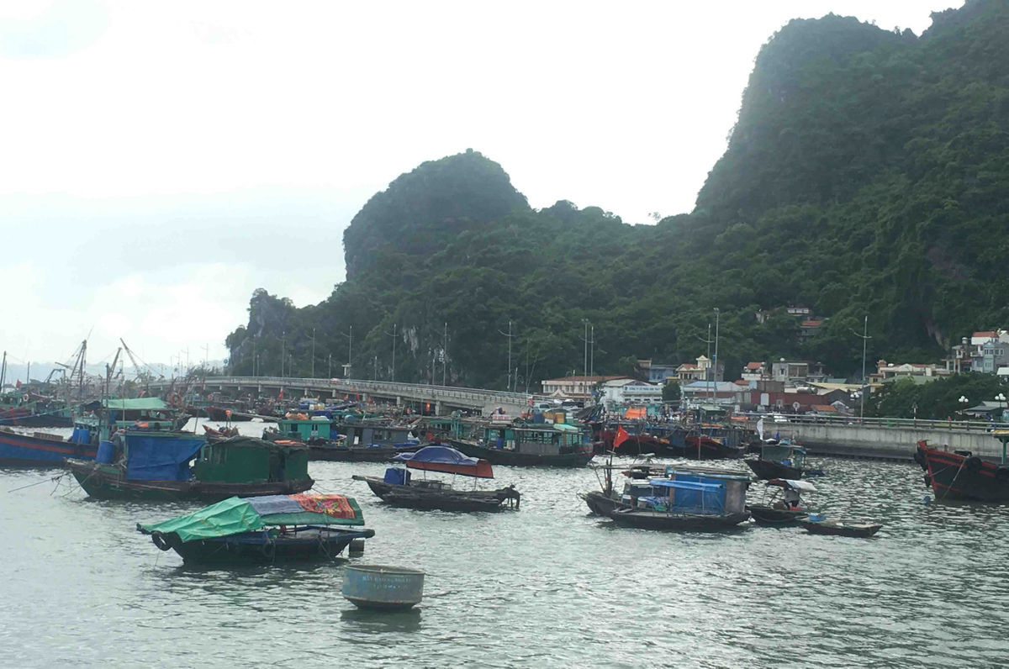
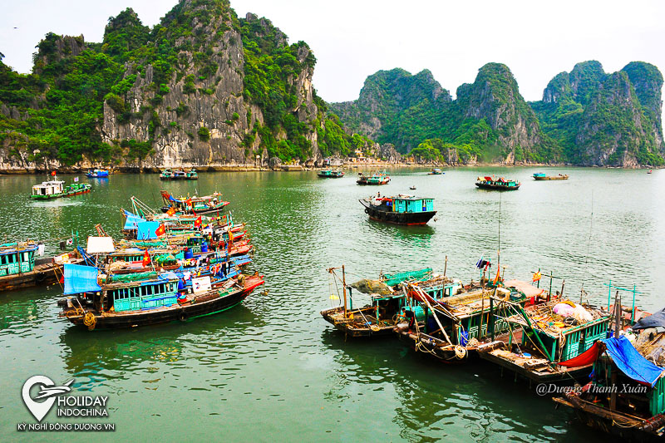

Slide 22
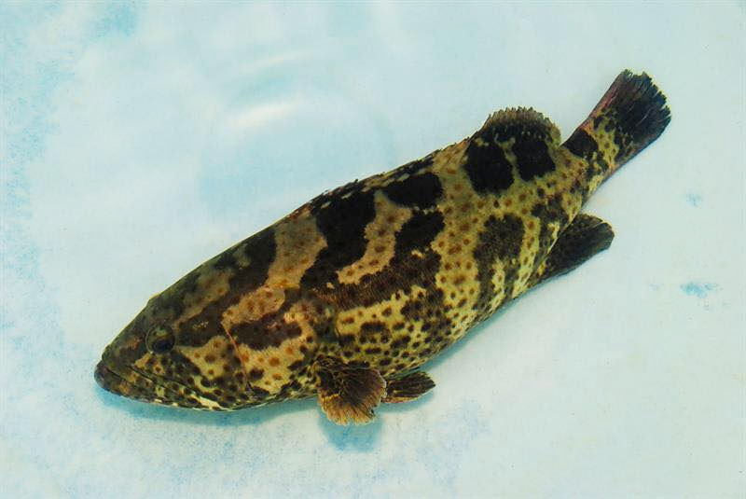
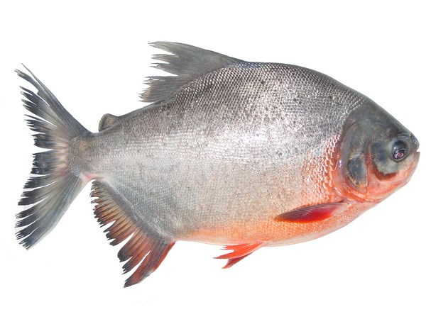
Hòn Gai buổi sáng la liệt tôm cá. Những con khoẻ, vớt lên hàng giờ vẫn giãy đành đạch, vảy xám hoa đen lốm đốm. Những con mình dẹt như hình con chim lúc sải cánh bay, thịt ngon vào loại nhất nhì. Những con tròn, thịt căng lên từng ngấn như cổ tay của trẻ lên ba, da xanh ánh, hàng chân choi choi như muốn bơi.
Chợ
cá song
cá chim
tôm
( cá song, tôm, thuyền, cá chim, chợ )
cá song
cá chim

Slide 23

Dọc theo bờ vịnh Hạ Long, trên bến Đoan, bến Tàu hay cảng Mới, những đoàn thuyền đánh cá rẽ màn sương bạc nối đuôi nhau cập bến, những cánh buồm ướt át như cánh chim trong mưa. Thuyền lưới mui bằng. Thuyền giã đôi mui cong. Thuyền khu bốn buồm chữ nhật. Thuyền Vạn Ninh buồm cánh én. Thuyền nào cũng tôm cá đầy khoang. Người ta khiêng từng sọt cá nặng tươi roi rói lên chợ.
Chợ Hòn Gai buổi sáng la liệt tôm cá. Những con cá song khoẻ, vớt lên hàng giờ vẫn giãy đành đạch, vảy xám hoa đen lốm đốm. Những con cá chim mình dẹt như hình con chim lúc sải cánh bay, thịt ngon vào loại nhất nhì... Những con tôm tròn, thịt căng lên từng ngấn như cổ tay của trẻ lên ba, da xanh ánh, hàng chân choi choi như muốn bơi.
2 đoạn văn trên được liên kết bằng cách nào?

Slide 24
Củng cố

Slide 25
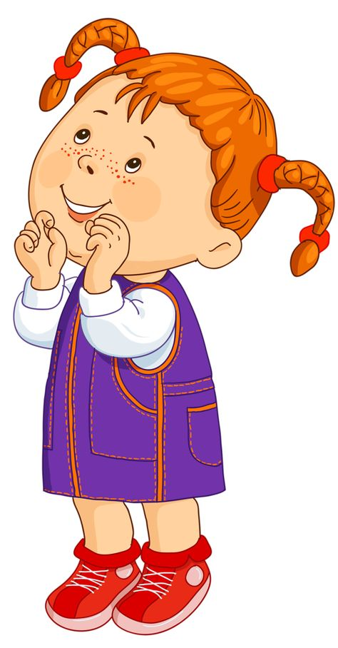
Điền vào chỗ trống từ ngữ thích hợp để các câu trong mỗi đoạn được liên kết với nhau.
Bé thích làm kĩ sư giống bố và thích làm cô giáo như mẹ. Lại có lúc ….. thích làm bác sĩ để chữa bệnh cho ông ngoại.
bé

Slide 26
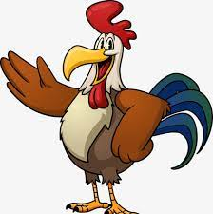
Một sớm tinh mơ, chú gà trống đã chạy tót ra giữa sân. ……. vươn mình, dang đôi cánh to, khỏe như hai chiếc quạt, vỗ cánh phành phạch.
Chú

Slide 27
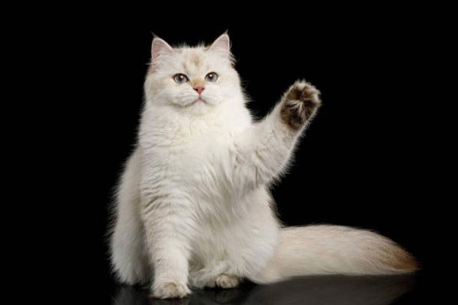
Con mèo nhà em có bộ lông rất đẹp. ….………….. ấy như một tấm áo choàng giúp chú sưởi ấm suốt mùa đông.
Bộ lông

Slide 28
Dặn dò
- Ôn lại các kiến thức đã học về liên kết câu bằng cách lặp từ ngữ.
- Chuẩn bị bài sau: Liên kết các câu trong bài bằng cách thay thế từ
This is where you section ends. Duplicate this set of slides as many times you need to go over all your sections.

Slide 29
Thank you!

